Slide 1
МБДОУ «Старобачатский детский сад общеразвивающего вида»
Насекомые
Выполнил :
учитель – логопед
Лебедева Н.Д
п. Старобачаты
2019

Slide 2
Цель: Формирование навыка словоизменения (образование множественного числа существительных и родительного падежа существительных множественного числа).
Коррекционно-образовательные задачи: Расширить, уточнить, актуализировать словарь по теме «Насекомые». Совершенствовать грамматический строй речи (употребление существительных в форме родительного падежа, преобразование имён существительных из единственного числа во множественное, уточнить обобщающее понятие).
Коррекционно – развивающие задачи: Развивать связную речь, мышление, зрительное внимание и восприятие, фонематичские представления.
Воспитательные задачи: Воспитывать бережное отношение к природе.

Slide 3
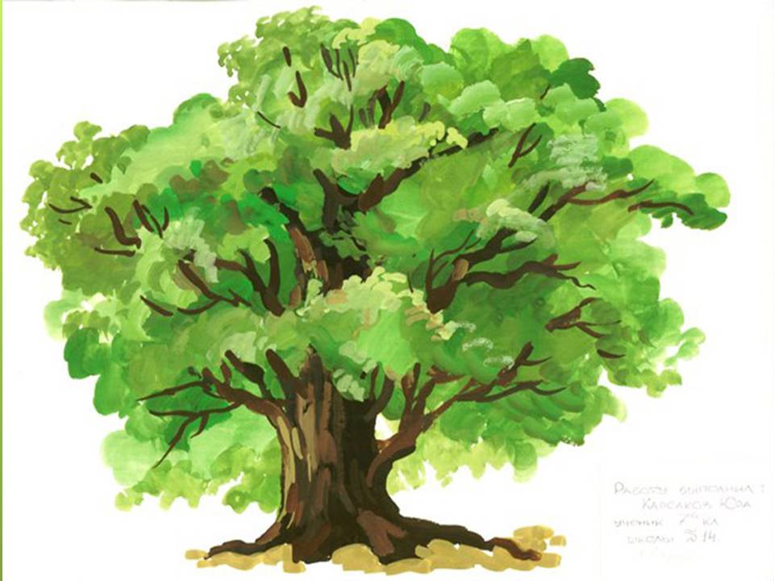

Slide 4
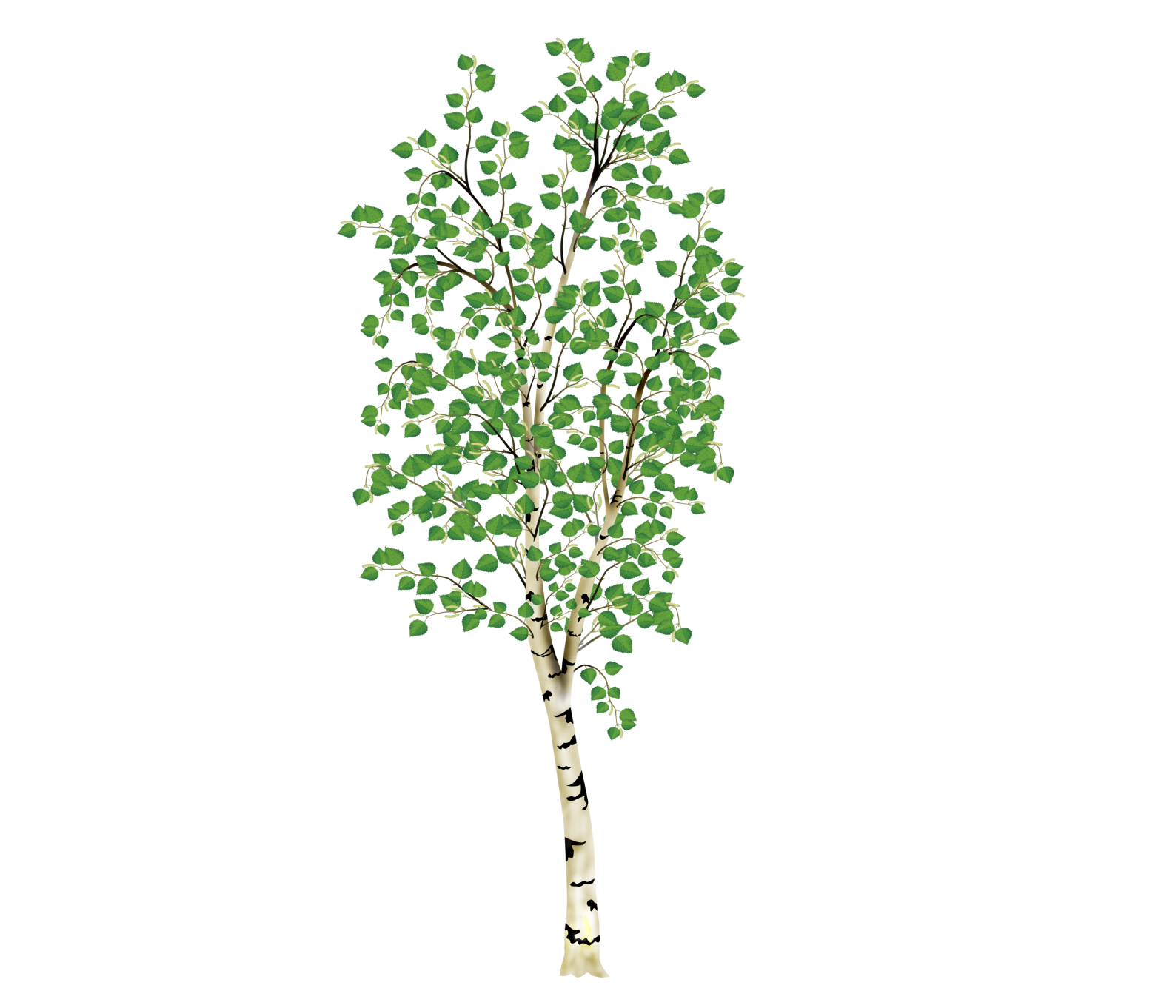

Slide 5
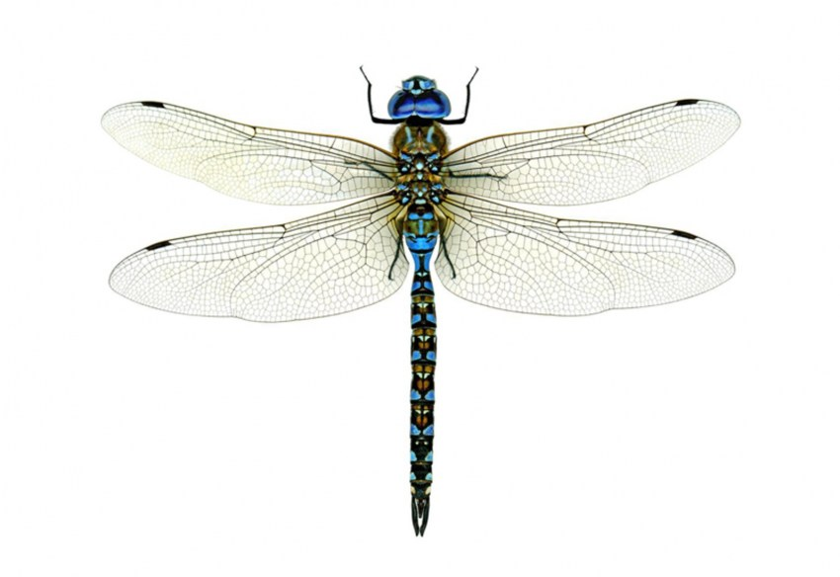
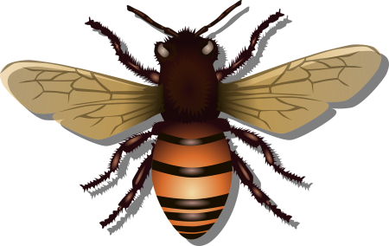
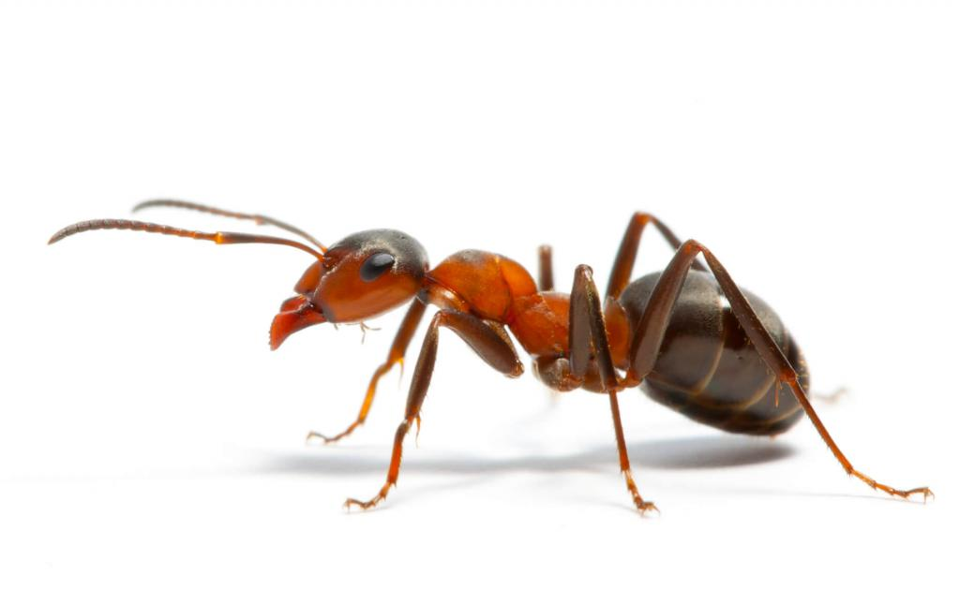
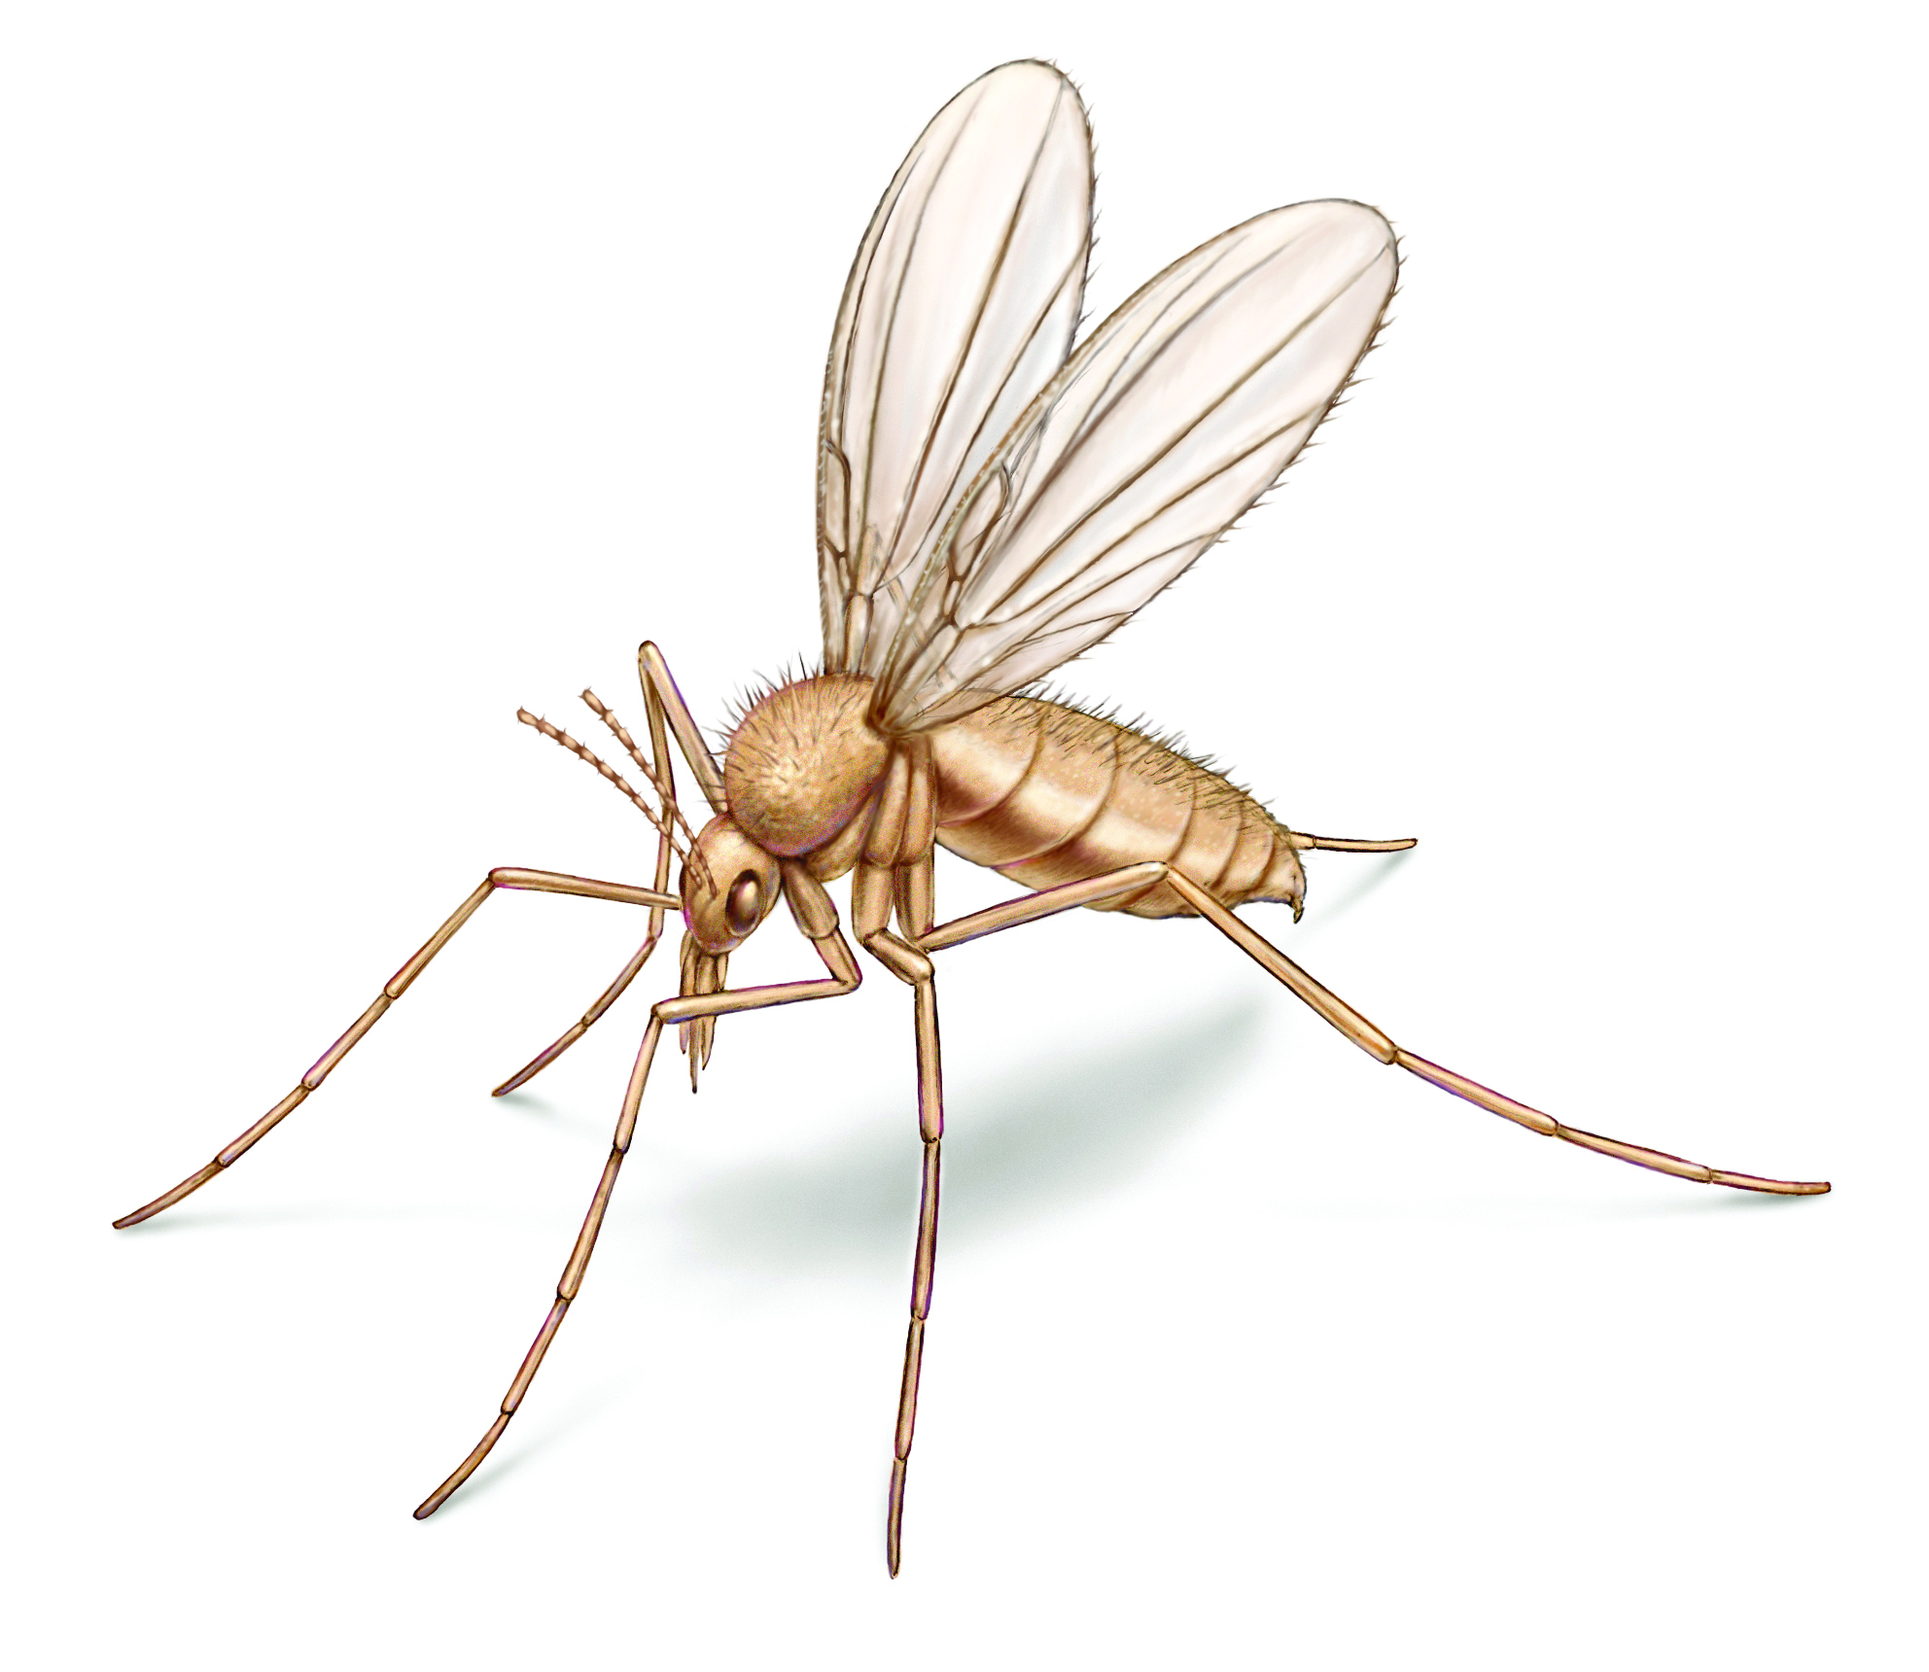
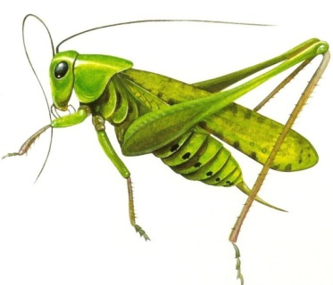
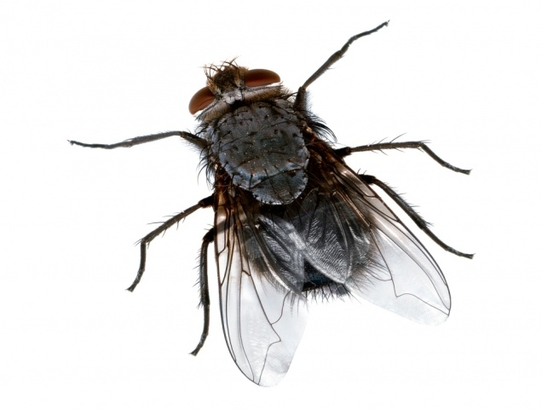
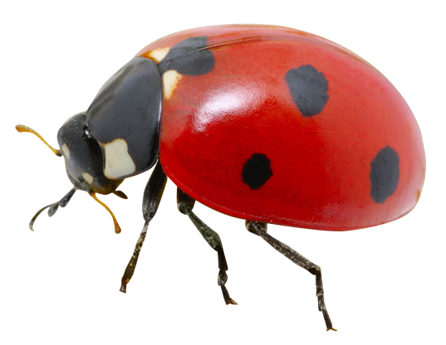

Slide 6
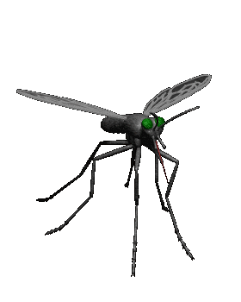

Slide 7
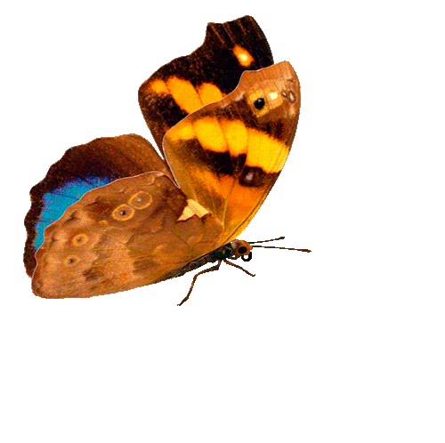

Slide 8
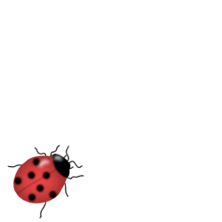

Slide 11
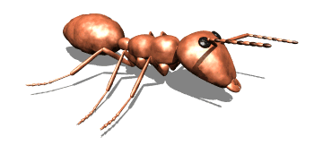

Slide 12
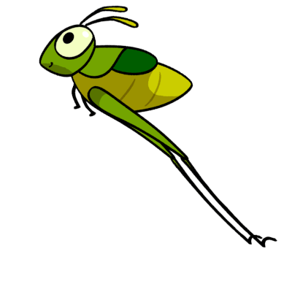

Slide 14
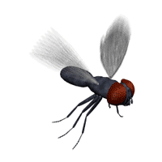

Slide 15
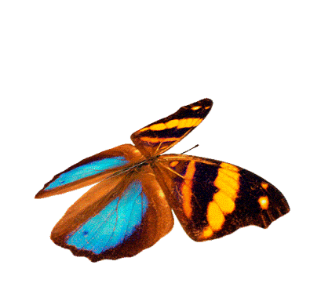

Slide 16
Спасибо за внимание

